Slide 1
Петергофский вокзал
Выполнила воспитатель ГБДОУ №35
Технеряднева Виктория Александровна

Slide 2
В июне 1857 г. открылось регулярное движение пассажирских поездов Петербург - Петергоф. Тех, кто впервые приезжал в Петергоф, поражало грандиозное здание железнодорожного вокзала выполненное в псевдоготическим стиле архитектором Н.Л. Бенуа.

Slide 3
Прибывая на эту станцию, действительно можно почувствовать себя царской особой, ведь сюда не раз приезжала царская семья. Именно поэтому вокзал является одним из красивейших в пригороде, выделяясь своими тонкими шпилями, сказочными арками и ажурными балкончиками.

Slide 4
Однако конкретные черты проект вокзала обрел не сразу: у зодчего было несколько идей для решения этой непростой задачи. Например, среди экскизов встречаются как строгие классические решения с включением элементов ренессанса, так и сочетание романского замка со средневековым итальянским палаццо. И всё же окончательный выбор Николай Леонтьевич сделал в пользу псевдоготики. 16 июля 1854 года проект вокзала был одобрен и утверждён.

Slide 5
Во второй половине XIX века большого опыта строительства вокзалов еще не было, и они использовались не только как функциональные, а прежде всего, как общественные сооружения: во внутренних помещениях проводили балы, организовывали концерты, ставили спектакли. Вокзал тех лет никогда не был полон отъезжающими, здесь императорская фамилия встречала высоких гостей… Поэтому нужно было предусмотреть залы для императорской семьи, великих князей, прочих высоких гостей, и, конечно, шикарные буфеты.

Slide 6
Вот, что писала местная газета «Северная пчела» за 20 августа 1857 года на открытие железнодорожного вокзала (сегодня это ж/д станция Новый Петергоф): «Это изящное здание открывается взору пассажиров во всем блеске. Над готической колоннадою возвышается на 16 сажен прекрасная башня, которая довершает впечатление. Особы, бывшие на всех железных дорогах Европы, утверждают, что нигде не видели станции, построенной с таким вкусом и эффектом».

Slide 7
Как человек мыслящий на несколько шагов вперёд, Николай Бенуа понимал, что, несмотря на то, что на момент строительства Новый Петергоф был тупиковой станцией, с заходом поездов только со стороны Петербурга, это дело временное. Он предвидел, что вскоре дорога будет продлена. И поэтому дальновидно уже в эскизах, под сводами западного фасада здания, обращённого к Ораниенбауму, создал две прорезные арки, через которые поезда могли бы при необходимости проследовать далее. И оказался прав. В дальнейшем дорога была продлена до Ораниенбаума

Slide 8
Над проездными арками устроены лоджии с грациозной готической колоннадой, увенчанной капителями с растительным орнаментом, напоминающие галерею фасада собора в Орвието

Slide 9
Огромное внимание Николай Бенуа уделял декоративной отделке фасадов. Все резные детали из бременского камня были выполнены скульптором Г. Денеисом: капители и базы с львиными головками, парапеты, гербы и галерея главного фасада. Скульптором Д. Иенсеном, сотрудничавшим с Бенуа при постройке Готических конюшен, выполнены из терракоты боковые стрельчатые аркатуры, в том числе капители для 32 колонн. Лепные украшения изготовил представитель известной артели Дылевых.

Slide 10
В замковых камнях арок помещен фамильный герб владельца дороги барона фон Штиглица.

Slide 11
А на привокзальной площади Нового Петергофа стоит памятник барону Александру Людвиговичу фон Штиглицу: именно благодаря его щедрости и деловому чутью на некогда пустынных просторах появились творения великого архитектора.

Slide 12
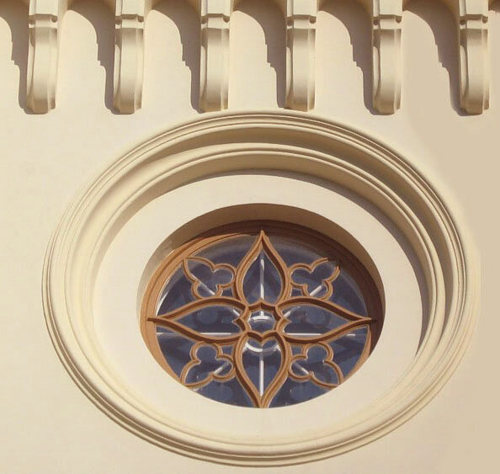
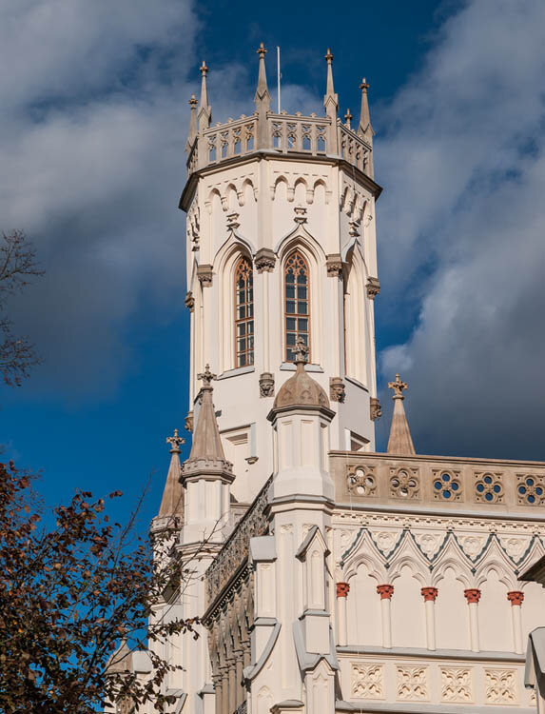
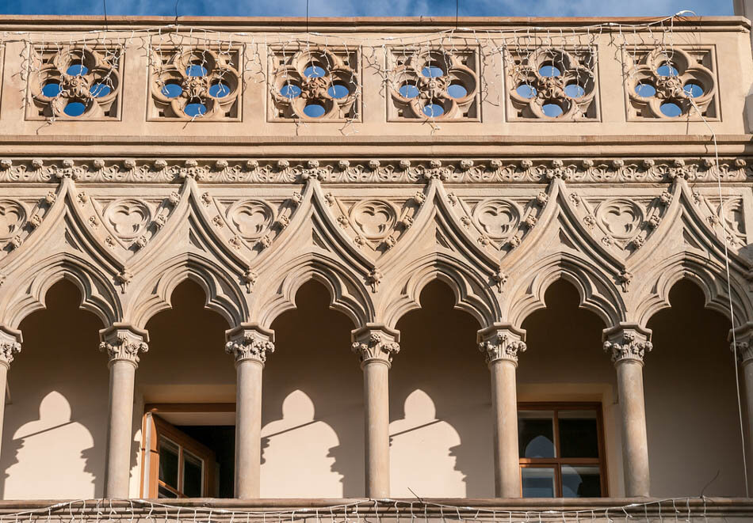
Notes:
И до сих пор Новый Петергофский вокзал - одно из самых красивых зданий.

